Slide 1
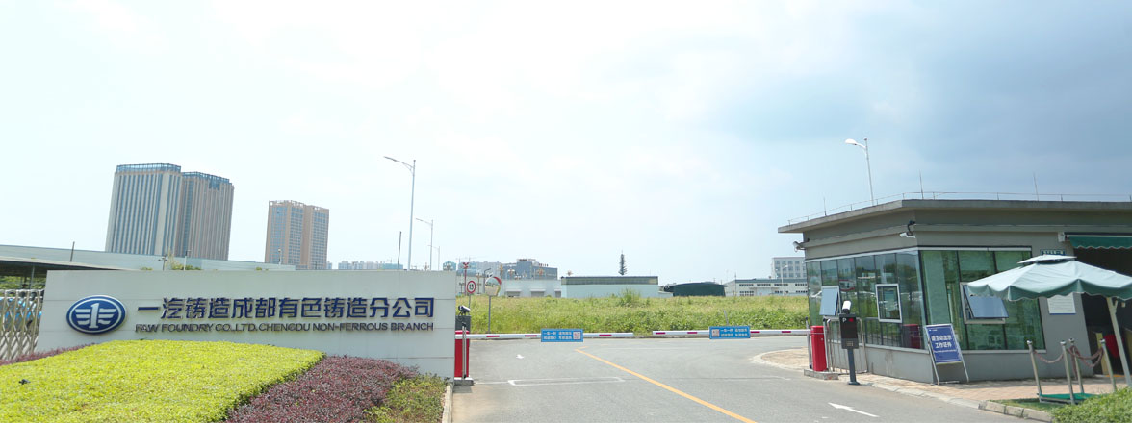
目 录
一 企业简介
二产品介绍
三 生产设备
四 食宿环境
五 招聘简章

Slide 2
中才众汇智能设备公司一汽项目
一汽铸造有限公司成都有色铸造分公司是一汽铸造有限公司全资分公司，国有大型汽车有色铝合金铸件生产企业。分公司成立于2011年6月，厂区位于四川省成都市龙泉驿区经济技术开发区南一路55号。成都分公司下设8个职能部门，3个生产车间，分别是综合业务室、财务室、党群工作室、市场营销室、工艺技术室、质量保证室、生产保障室、生产管理室（安全环保室）、重力铸造车间、高压铸造车间、机械加工车间。
公司经营范围：中、轻轿车的有色铸件、压铸件及其系列产品的设计、研发、加工、制造；铸造工艺工装设计；铸造工程设计；铸造产品的批发、零售。主要产品为为一汽-大众成都分公司配套生产EA211铝缸体/缸盖，主要供应车型为一汽-大众捷达、速腾系列、一汽大众奥迪品牌系列，设计产能90万件/年。
现有员工363人。其中，本科以上学历62人 ；专科学历126人；专科以下175人；高级职称5人；中级职称28人。人均劳动生产率128.6万元/人·年。

Slide 3
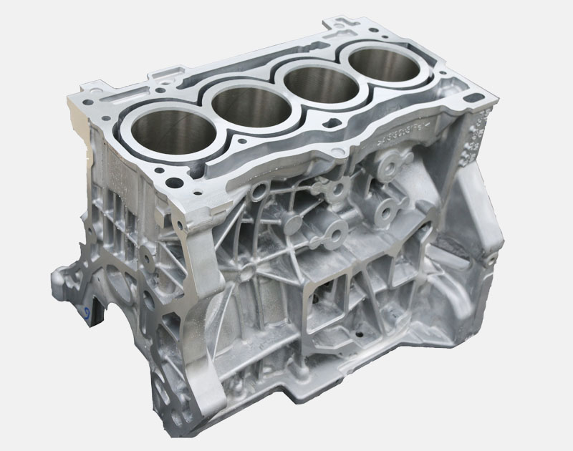
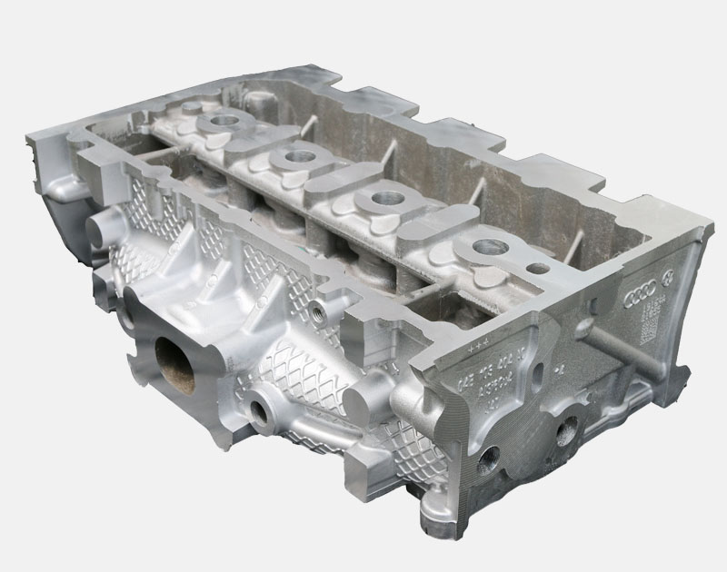
二 产品展示
EA211G缸体
EA211缸盖

Slide 4
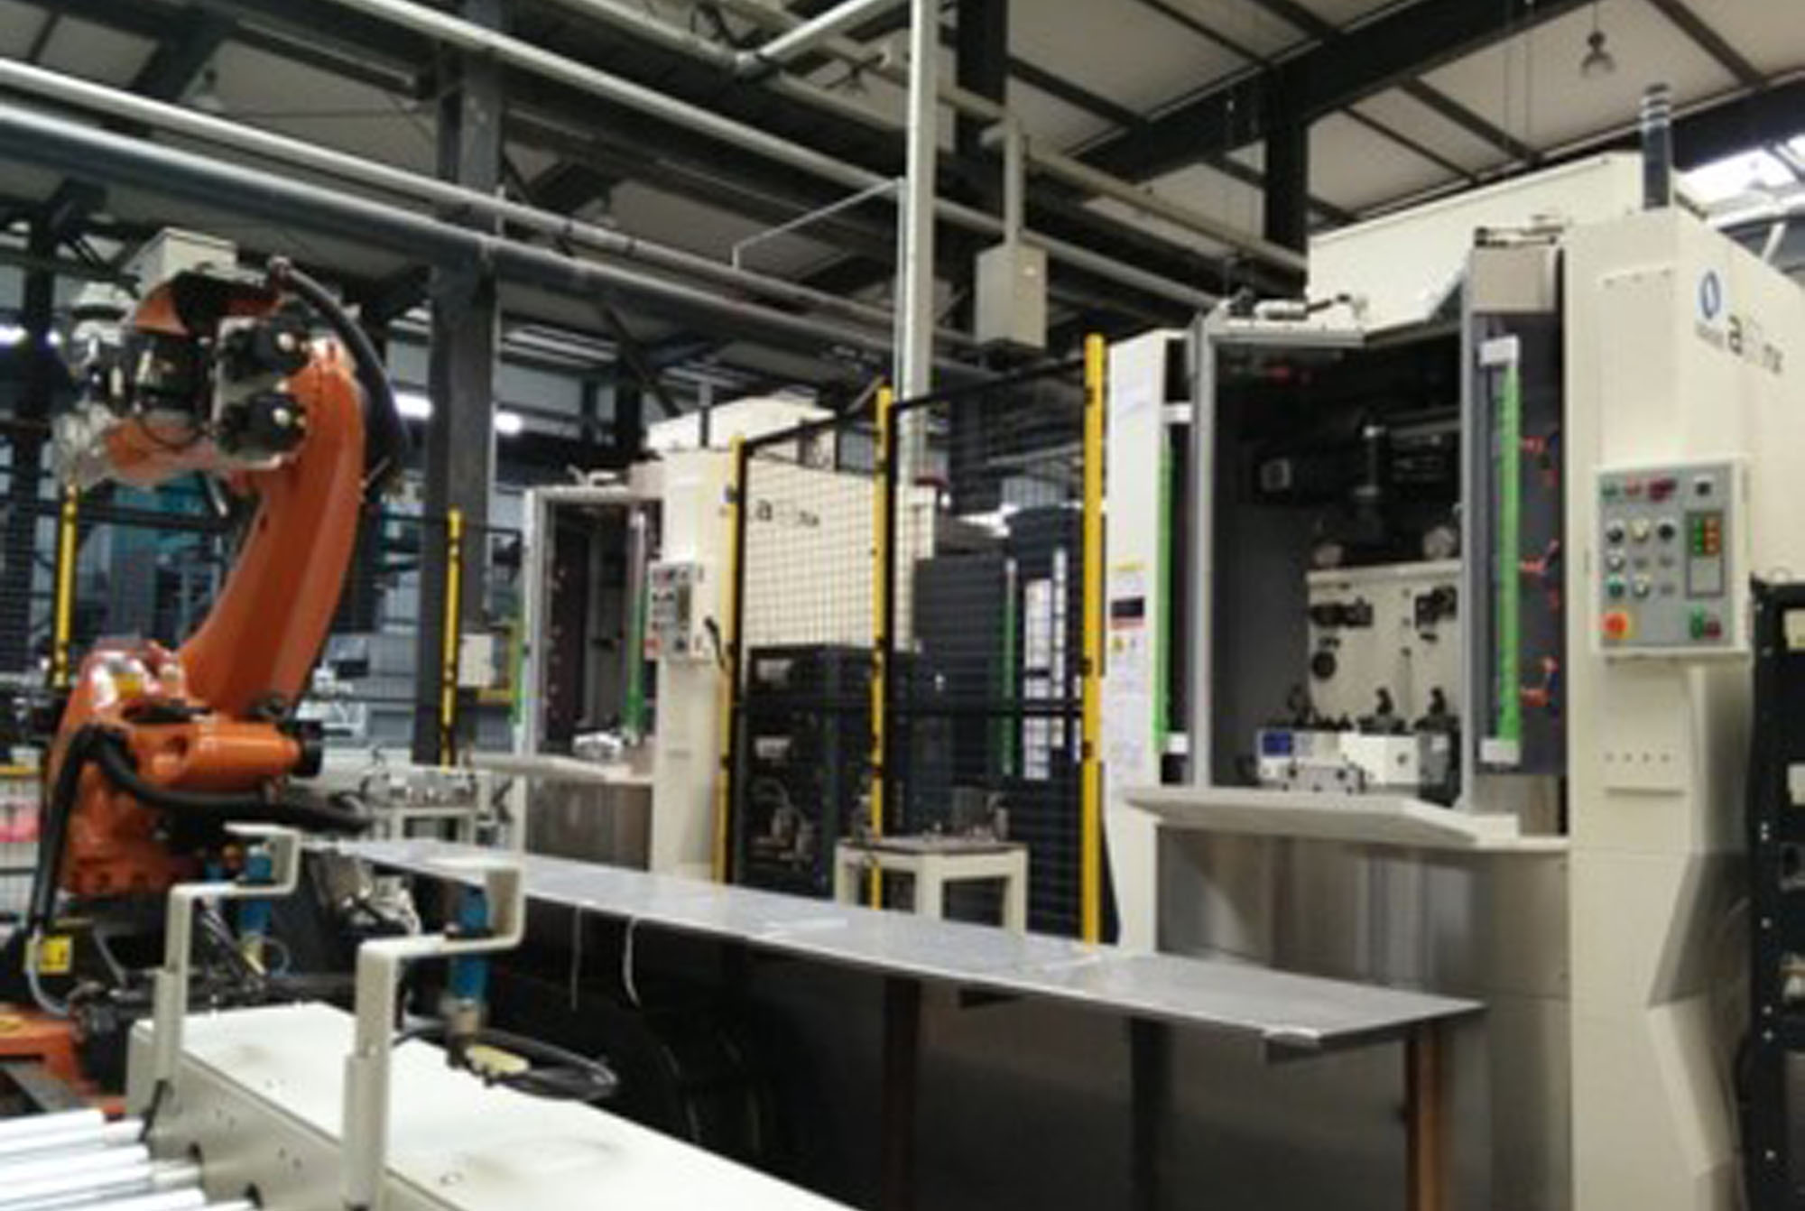
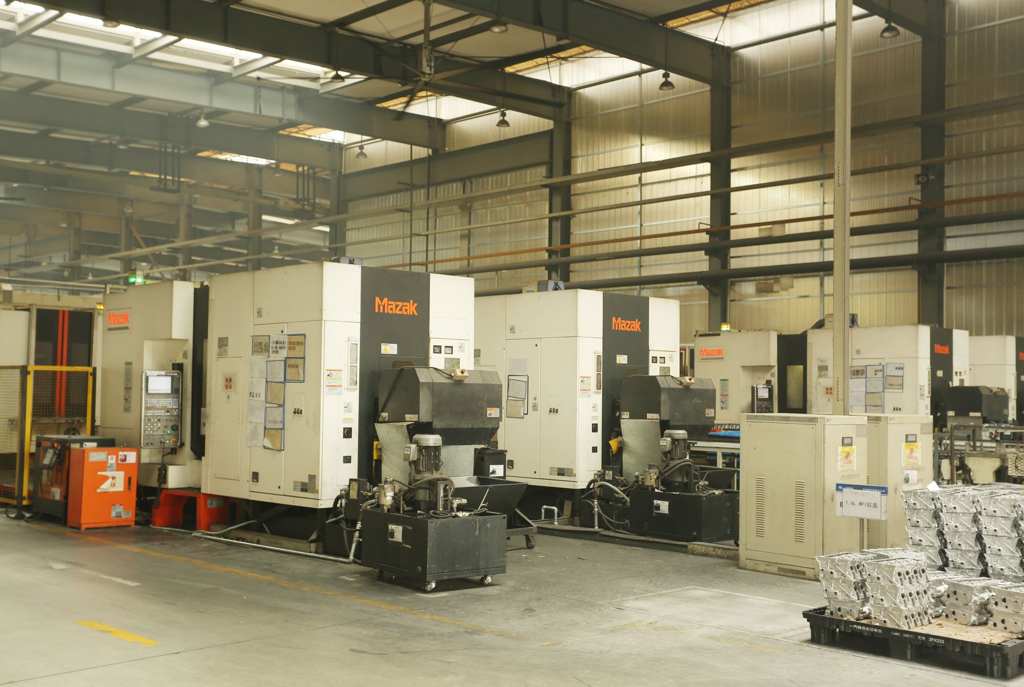
三 工厂设备展示
机加工
加工中心

Slide 5
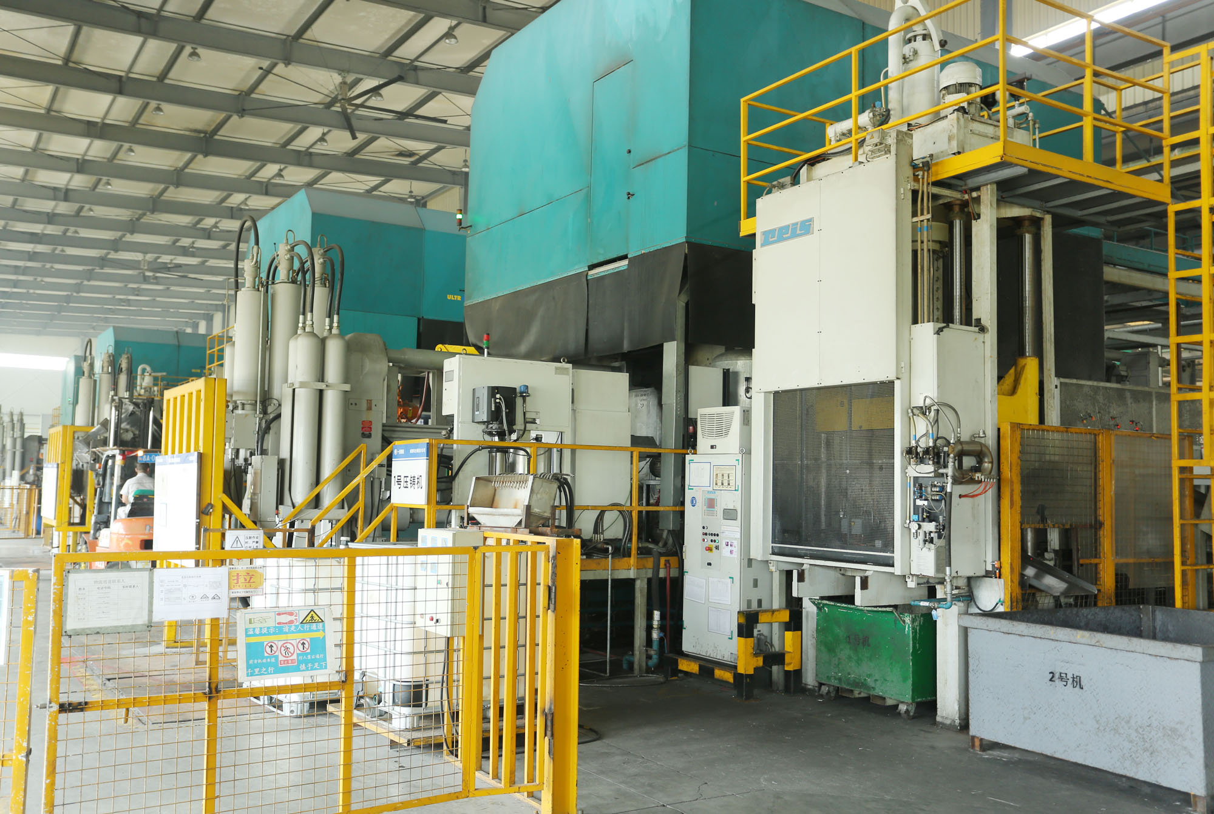
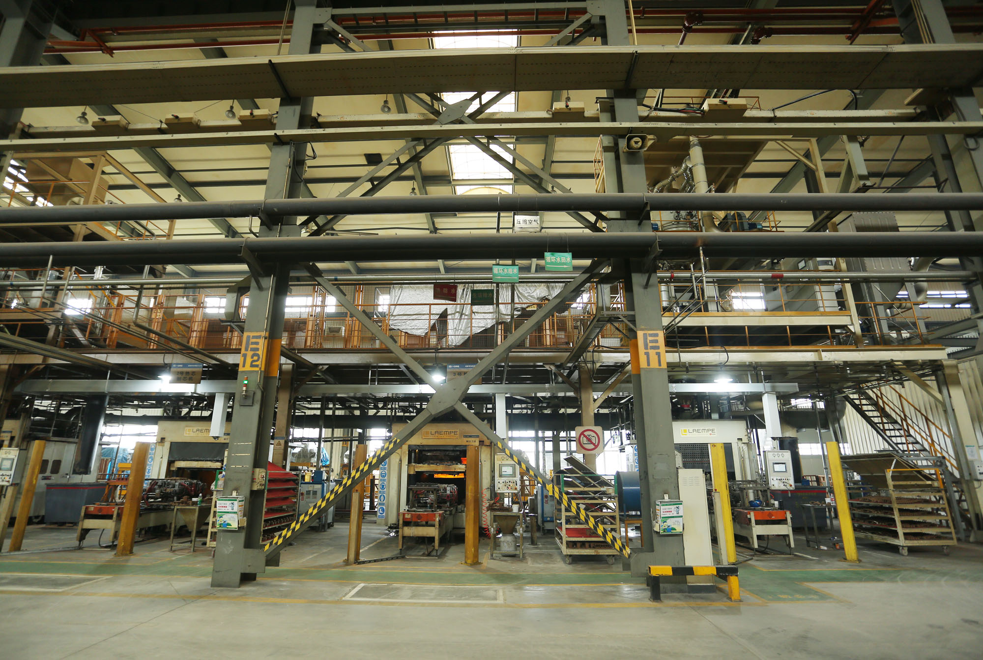
工厂设备展示
浇铸机
制芯机

Slide 6
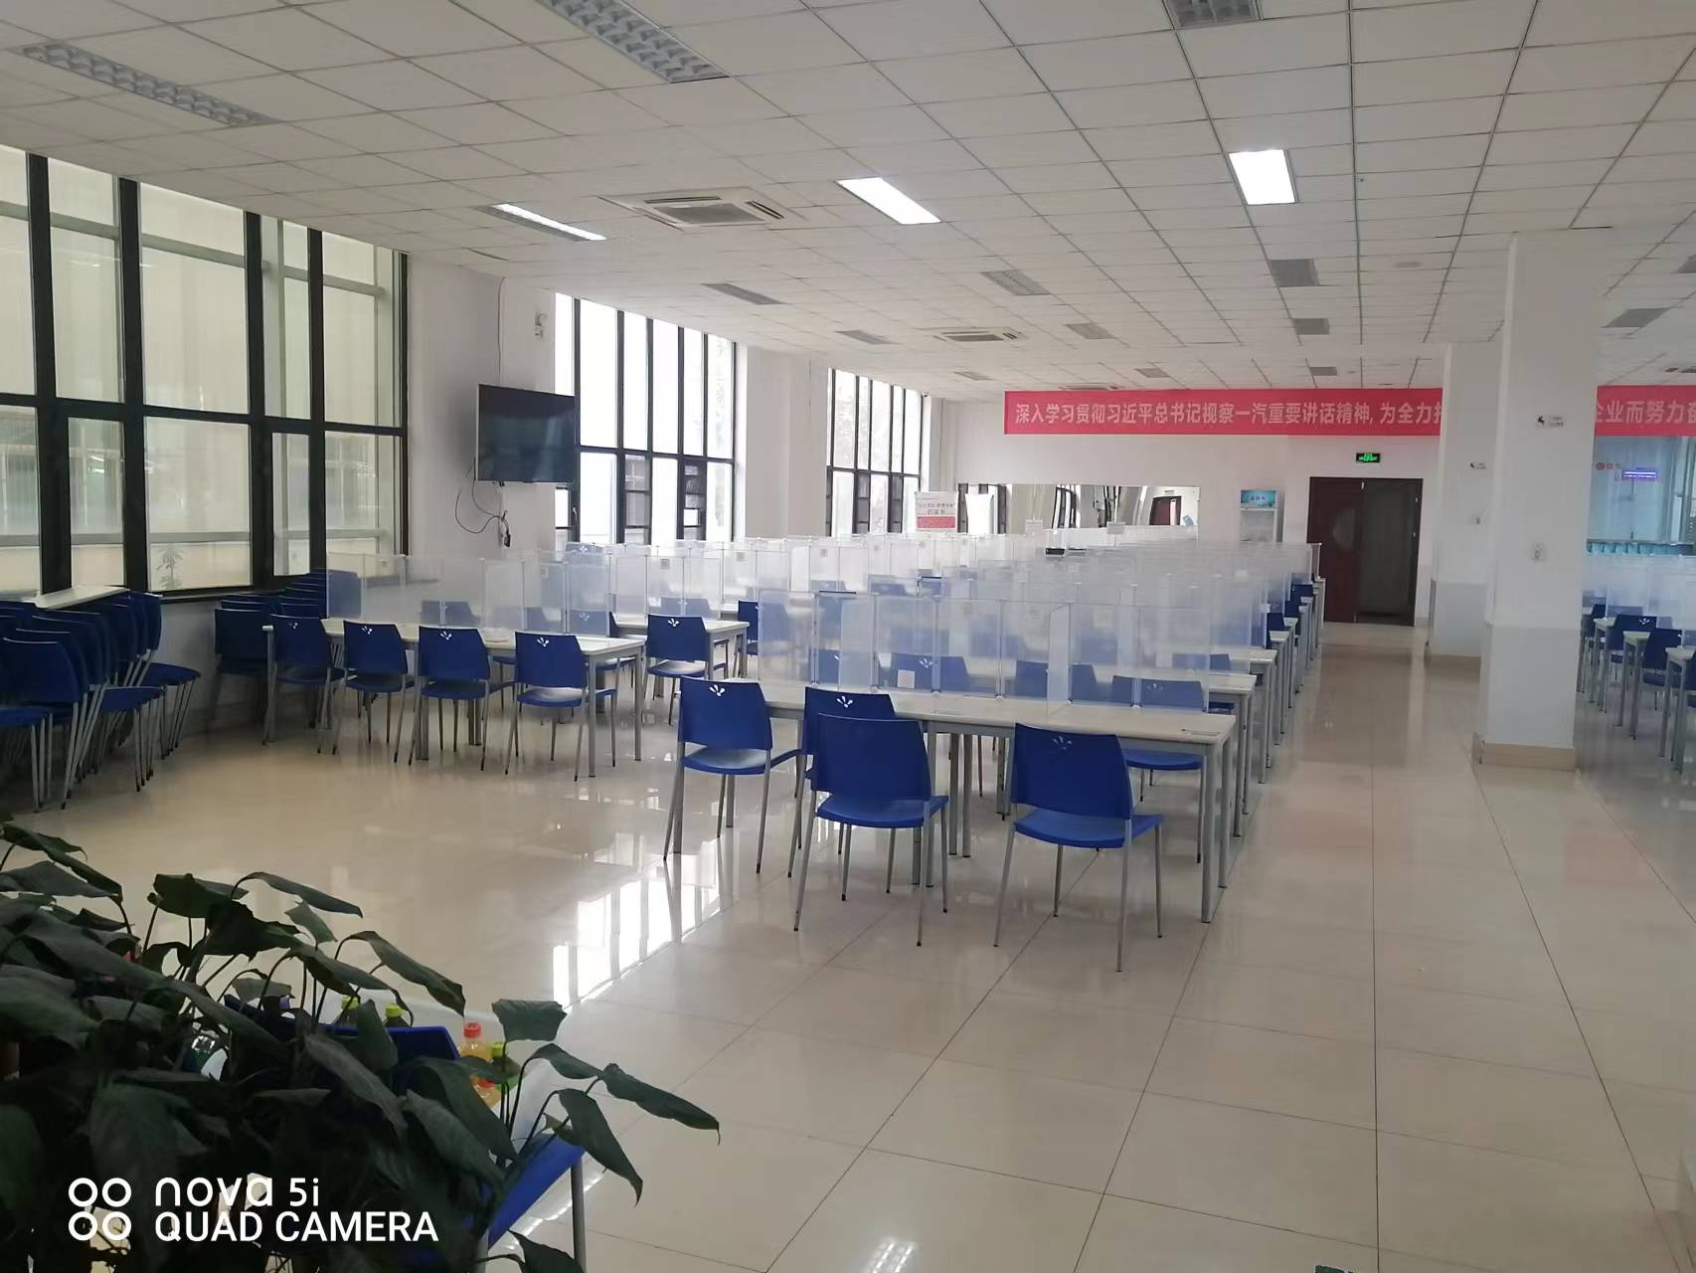
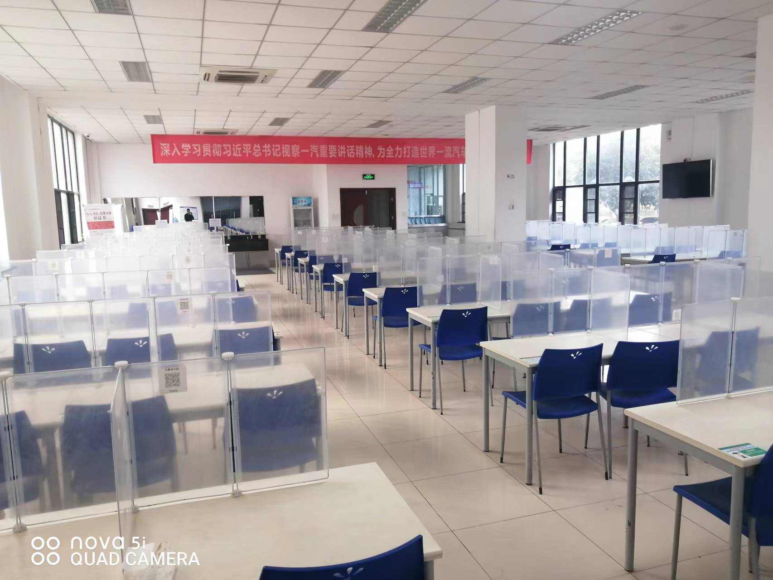
四 工厂食堂

Slide 7
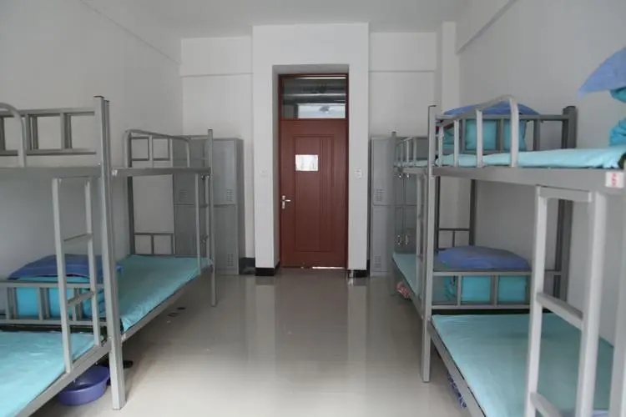
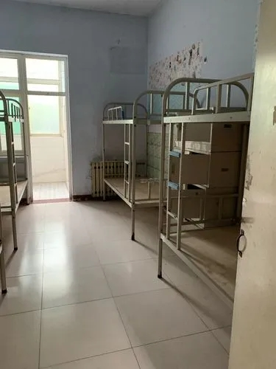
宿舍环境

Slide 8
招聘简章
五
招聘普工、机械设备操作工
联系电话：18030854715唐经理 投简历191510461@qq.com
要求：招聘对象面向中大专院校的实 习生应届毕业生
年龄要求：18周岁及以上
专业要求：模具专业、汽修专业等，只要是机械专业即可
其它要求：要求本人能服从企业安排，能吃苦耐劳！有上进心，积极向上的精神面貌。
作业内容：铸芯岗，负责把模具放入特定的设备，并操作设备进行铸芯，铸芯完毕后取出模具中成型的样件，并按要求摆放好。普工:主要工作内容，负责产品毛刺的打磨及清理。
待遇：薪资待遇 3500--4500（实习期）转正:5000--8000元
入职购买商业保险，实习期满拿到毕业证转正购买社保（五险），劳动关系和四川中才众汇智能设备有限公司签，表现优秀者可转正式职工。
工作时间：根据生产现场安排有，两班倒（12小时）和三班倒（8小时）两个岗位。生产都是半自动化 作业，劳动强度不高！
吃住：公司提供宿舍，4-6人间，有空调、洗衣机配套齐全。吃饭，公司有食堂，每顿15元，公司每月给予生活补贴，根据当月实际出勤给予补贴。
晋升通道：实习生--正式员工--生产班长--生产工位长--生产助理--生产主任--生产厂长

